Slide 1
2장 분할정복법 (divide-and-conquer)
실습 소요 시간 100분

Slide 2
분할정복(Divide-and-Conquer)식 설계 전략
분할(Divide): 해결하기 쉽도록 문제를 여러 개의 작은 부분으로 나눈다.
정복(Conquer): 나눈 작은 문제를 각각 해결한다.
통합(Combine): (필요하다면) 해결된 해답을 모은다.
이러한 문제 해결 방법을 하향식(top-down) 접근방법이라고 한다.

Slide 3
이분검색(binary search): 재귀적 방식
문제: 크기가 n인 정렬된 배열 S에 x가 있는지를 결정하라.
입력: 자연수 n, 비내림차순으로 정렬된 배열 S[1..n], 찾고자 하는 항목 x
출력: location, x가 S의 어디에 있는지의 위치. 만약 x가 S에 없다면 0
설계전략:
x가 배열의 중간에 위치하고 있는 항목과 같으면, x 찾음. 그렇지 않으면:
분할: 배열을 반으로 나누어서 x가 중앙에 위치한 항목보다 작으면 왼쪽에 위치한 배열 반쪽을 선택하고, 그렇지 않으면 오른쪽에 위치한 배열 반쪽을 선택한다.
정복: 선택된 반쪽 배열에서 x를 찾는다.
통합: (필요 없음)

Slide 4
이분검색(Binary Search): 재귀 알고리즘
index location (index low, index high) {
index mid;
if (low > high)
return 0; // 찾지 못했음
else {
mid = (low + high) / 2 // 정수 나눗셈 (나머지 버림)
if (x == S[mid])
return mid; // 찾았음
else if (x < S[mid])
return location(low, mid-1); // 왼쪽 반을 선택함
else
return location(mid+1, high);// 오른쪽 반을 선택함
}
}
…
locationout = location(1, n);
...

Slide 5
[실습프로그램] 이분검색
def bs(data,item, low, high):
이분 검색 구현
data=[1,3,5,6,7,9,10,14,17,19]
n=10
location=bs(data,17,0,n-1)
print(location)

Slide 6
[실습프로그램] 이분검색 알고리즘을 객체지향방법으로 구현
Class data를 정의하여, binsearch라는 method를 구현한다.
Binsearch
입력: 특정값
출력: 특정값이 있는 위치의 index. 데이터 내에 특정값이 존재하지 않을 경우 -1 return

Slide 7
합병정렬(mergesort)
문제: n개의 정수를 비내림차순으로 정렬하시오.
입력: 정수 n, 크기가 n인 배열 S[1..n]
출력: 비내림차순으로 정렬된 배열 S[1..n]
보기: 27, 10, 12, 20, 25, 13, 15, 22

Slide 8
합병정렬
알고리즘:
void mergesort (int n, keytype S[]) {
const int h = n / 2, m = n - h;
keytype U[1..h], V[1..m];
if (n > 1) {
copy S[1] through S[h] to U[1] through U[h];
copy S[h+1] through S[n] to V[1] through V[m];
mergesort(h,U);
mergesort(m,V);
merge(h,m,U,V,S);
}
}
1
h
n
mergesort
S
1
h
1
m
mergesort
U
V
mergesort
merge

Slide 9
합병(merge)
문제: 두 개의 정렬된 배열을 하나의 정렬된 배열로 합병하시오.
입력: (1) 양의 정수 h, m, (2) 정렬된 배열 U[1..h], V[1..m]
출력: U와 V에 있는 키들을 하나의 배열에 정렬한 S[1..h+m]
h+m
h
m
1
1
U
V
1
S

Slide 10
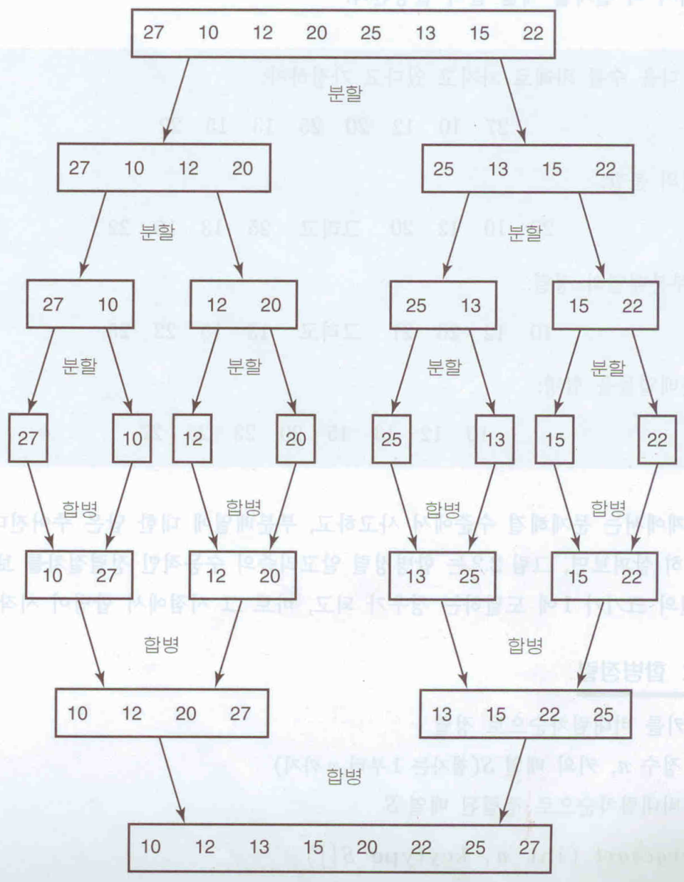
A
B
Fig 2.2 The steps done by a human when sorting with Mergesort

Slide 11
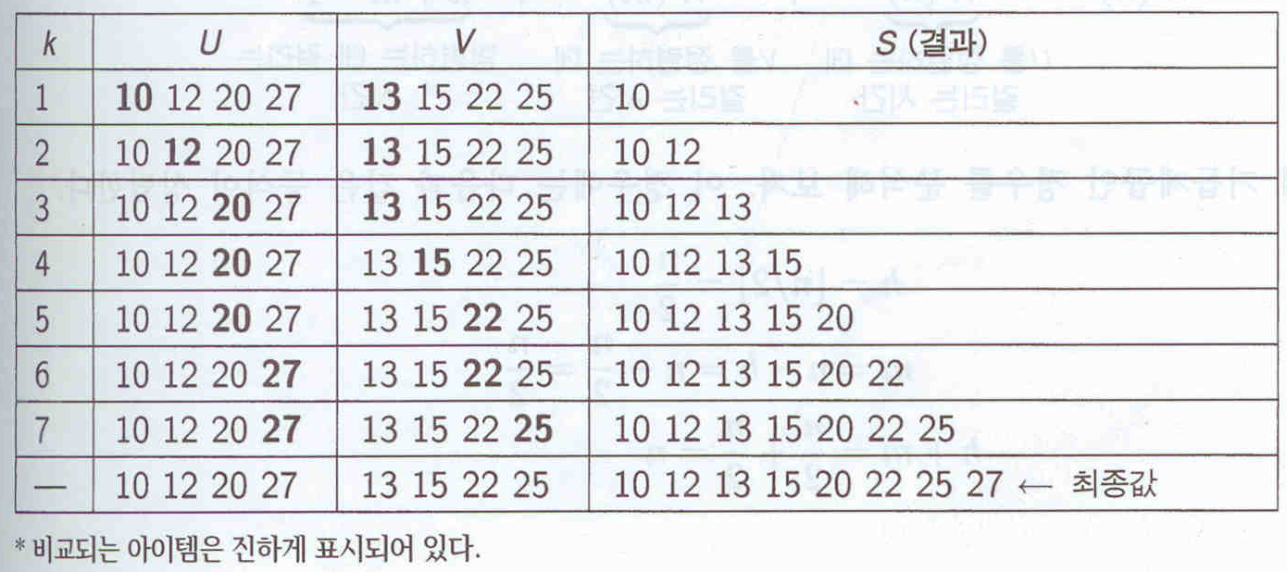
표 2.1 2개의 배열 U와 V를 하나의 배열 S로 합병하는 예

Slide 12
void merge(int h, int m, const keytype U[], const keytype V[], keytype S[]) {
index i, j, k;
i = 1; j = 1; k = 1;
while (i <= h && j <= m) {
if (U[i] < V[j]) {
S[k] = U[i];
i++;}
else {
S[k] = V[j];
j++;}
k++;
}
if (i > h)
copy V[j] through V[m] to S[k] through S[h+m];
else
copy U[i] through U[h] to S[k] through S[h+m];
}

Slide 13
[m:n] : 인덱스가 m인 데이터부터 인덱스가 n-1 인 데이터까지를 표현
m이 없을 경우: 처음부터, n이 없을 경우 끝까지
a=[4,1,5,9,10]
h=3
leftHalf=s[:h]
rightHalf=a[h:]
print(leftHalf)
print(rightHalf)
[4, 1, 5]
[9, 10]
>>>
a=['a','b','c','d','e']
print(a[1:3])
print(a[:3])
print(a[3:])
['b', 'c']
['a', 'b', 'c']
['d', 'e']
>>>

Slide 14
리스트는 mutable(값을 바꿀 수 있다)
a
b=a 는 리스트 a를 b라고도 나타낼 수 있다.
c=a[:] 는 리스트 a를 리스트 c에 복사한다.
1 2 3 4
b
a
1 2 3 4
c
1 2 3 4
a
b
c
a=[1,2,3,4]
b=a
c=a[:]
print(a,b,c)
a.append(5)
print(a,b,c)
[1, 2, 3, 4] [1, 2, 3, 4] [1, 2, 3, 4]
[1, 2, 3, 4, 5] [1, 2, 3, 4, 5] [1, 2, 3, 4]
변한다
변하지 않는다

Slide 15
[실습프로그램] 합병정렬
def mergeSort(n, s):
구현
def merge(h,m,u,v,s):
구현
s=[3,5,2,9,10,14,4,8]
mergeSort(8,s)
print(s)

Slide 16
공간복잡도가 향상된 알고리즘
합병정렬(mergesort)
문제: n개의 정수를 비내림차순으로 정렬하시오.
입력: 정수 n, 크기가 n인 배열 S[1..n]
출력: 비내림차순으로 정렬된 배열 S[1..n]
알고리즘:
void mergesort2(index low, index high) {
index mid;
if (low < high) {
mid = (low + high) / 2;
mergesort2(low, mid);
mergesort2(mid+1, high);
merge2(low, mid, high);
}
}
…
mergesort2(1, n);
...

Slide 17
공간복잡도가 향상된 알고리즘
합병(merge2)
문제: 두 개의 정렬된 배열을 하나의 정렬된 배열로 합병하시오.
입력: (1) 첨자 low, mid, high,
(2) 부분 배열S[low..high], 여기서 S[low..mid]와 S[mid+1..high]는 이미 각각 정렬이 완료되어 있음.
출력: 정렬이 완료된 부분배열 S[1ow..high]

Slide 18
알고리즘:
void merge2(index low, index mid, index high) {
index i, j, k; keytype U[low..high]; // 합병하는데 필요한 지역 배열
i = low; j = mid + 1; k = low;
while (i <= mid && j <= high) {
if (S[i] < S[j]) {
U[k] = S[i];
i++;
}
else {
U[k] = S[j];
j++;
}
k++;
}
if (i > mid)
copy S[j] through S[high] to U[k] through U[high];
else
copy S[i] through S[mid] to U[k] through U[high];
copy U[low] through U[high] to S[low] through S[high];
}

Slide 19
merge2
S
sorted
sorted
merge
U
copy
S

Slide 20
추가 공간
복사는 나중에 수행
복사는 나중에 수행
A단계에 사용된 공간을 재활용
2
A
B
4 (A+B에서 사용된
공간 포함)
C
8(C를 포함)
mergesort2의 절차. Additional space is n.
총추가 공간 8

Slide 21
[실습프로그램] 합병정렬2
def mergeSort2(s, low, high):
구현
def merge2(s, low, mid, high):
구현
s=[3,5,2,9,10,14,4,8]
mergeSort2(s,0,7)
print(s)

